Slide 1





Polypad
Atelier sur la manipulation virtuelle en mathématique
Jeudi 5 décembre 2024
13h15 à 15h30
Ouvert à tous!
Cette présentation est mise à disposition par le RÉCIT, sauf exception, selon les termes de la licence CC BY-NC-SA 4.0, 2024.

Slide 2

Manipulation virtuelle
avec Polypad
Application gratuite en ligne utilisée comme outil de manipulation virtuelle pour la géométrie, les opérations sur les nombres, les fractions, l'algèbre, la probabilité et la statistique.
Primaire
Secondaire
FGA (FBC et FBD)
recitmst.qc.ca/polypad5decembre
Cette présentation est mise à disposition par le RÉCIT MST, sauf exception, selon les termes de la Licence CC, 2024.

Slide 3
C’est quoi le projet MathIAS?
Groupe de développement qui vise à soutenir le processus de prise de décision dans le choix d’outils d’aide technologique pour les élèves ayant une déficience motrice.

Slide 4





Pendant l’atelier
L’atelier est enregistré.
Notes:
(robert)

Slide 5
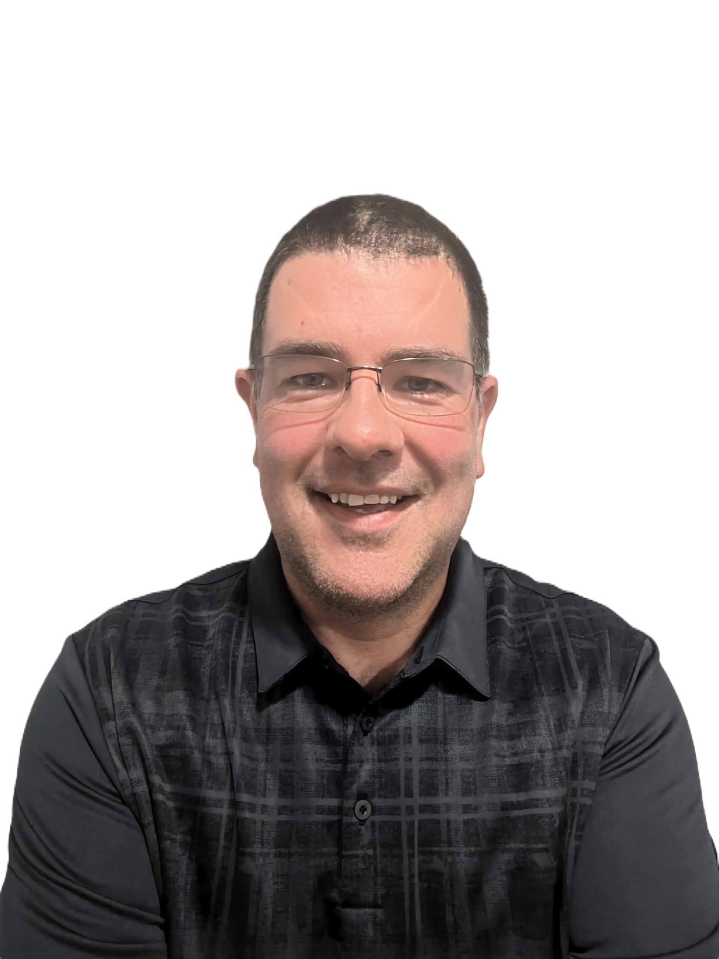
Votre animateur
Luc Lagarde
luc.lagarde@recit.qc.ca
recitmst.qc.ca/polypad5decembre

Slide 6
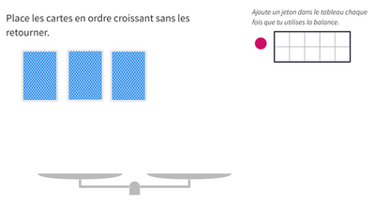
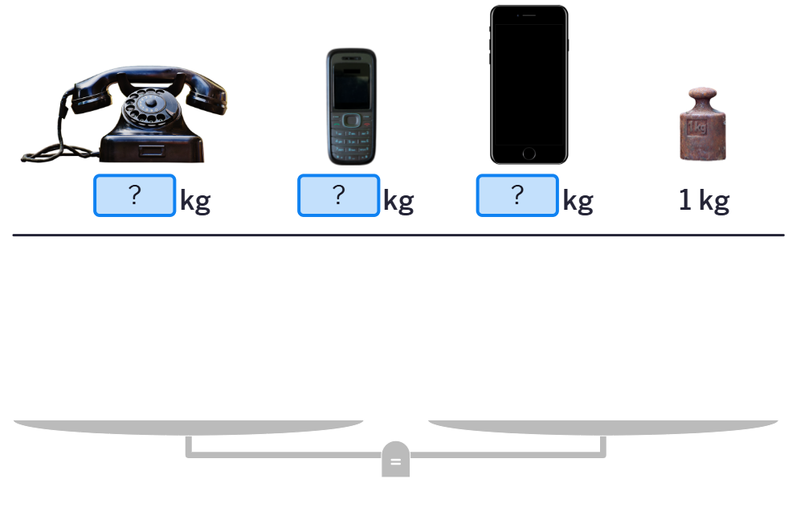
Activités d’amorce
recitmst.qc.ca/polypad5decembre

Slide 7
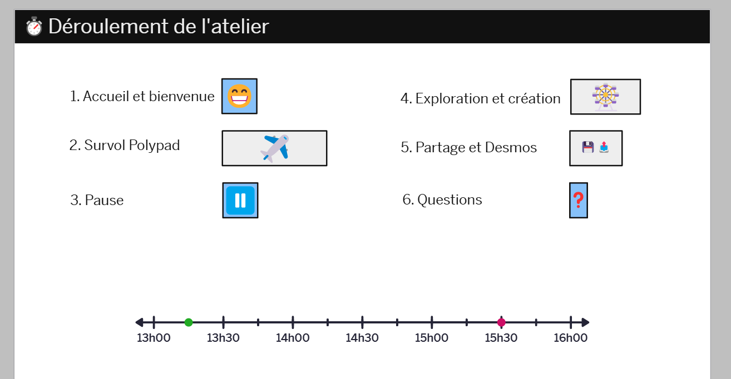


Déroulement de l’atelier
recitmst.qc.ca/polypad5decembre

Slide 8
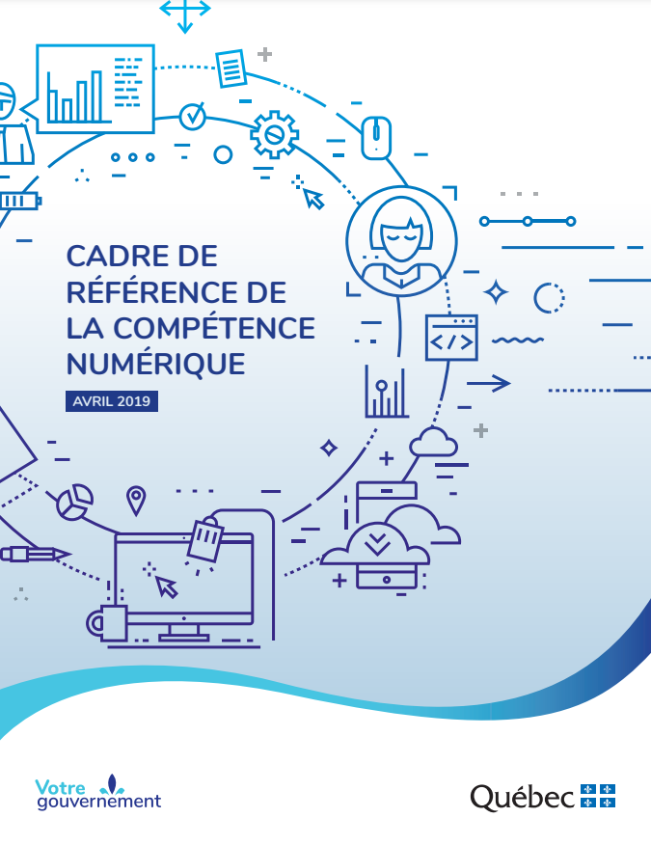

Pourquoi la manipulation virtuelle en mathématique?
Référentiel d’intervention en mathématique
Cadre de référence de la compétence numérique

Slide 9
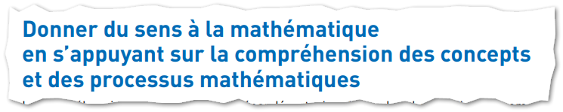
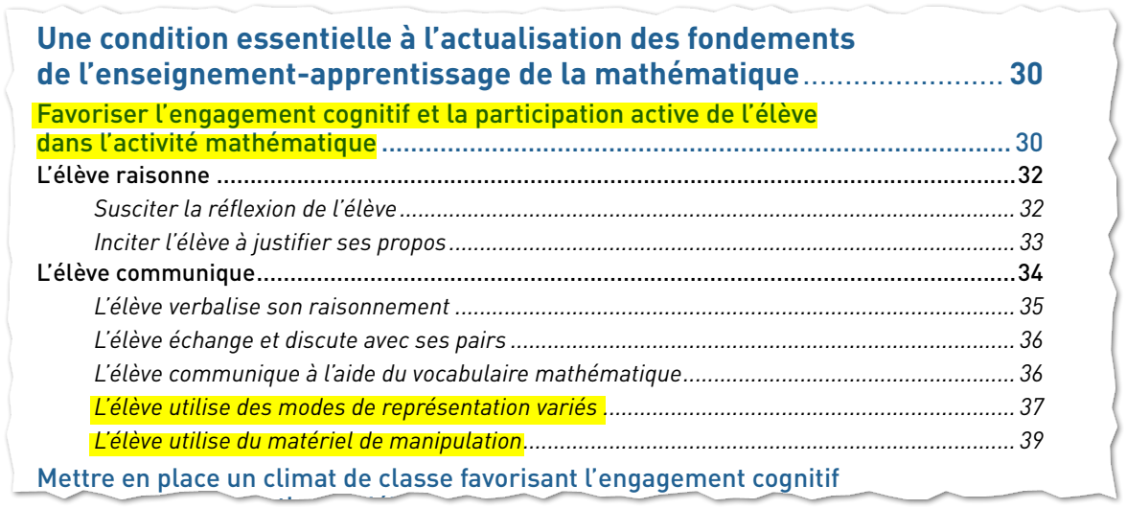
Référentiel d’intervention en mathématique
🔗Référentiel d'intervention en mathématique (août 2019)

Slide 10
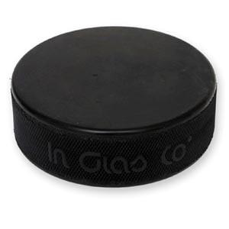

Référentiel d’intervention en mathématique
🟢 | 🟢 | 🟢 | 🟢 | 🔴
🔴 | 🔴
4 + 3 = 7
Concret
(matériel de manipulation)
Semi-concret
(dessin, schémas)
Abstrait
(symboles écrits)
Manipulation virtuelle
(manipulation et représentation avec possibilités étendues)

Slide 11

Le matériel de manipulation doit être varié et soutenu par une intention d’apprentissage claire.
Il est important de présenter le fonctionnement de l’application aux élèves, mais il faut éviter les activités qui demandent de suivre des étapes à la lettre. L’activité doit susciter une réflexion chez l’élève.
Il faut prévoir du temps d’appropriation avec les élèves.

Slide 12
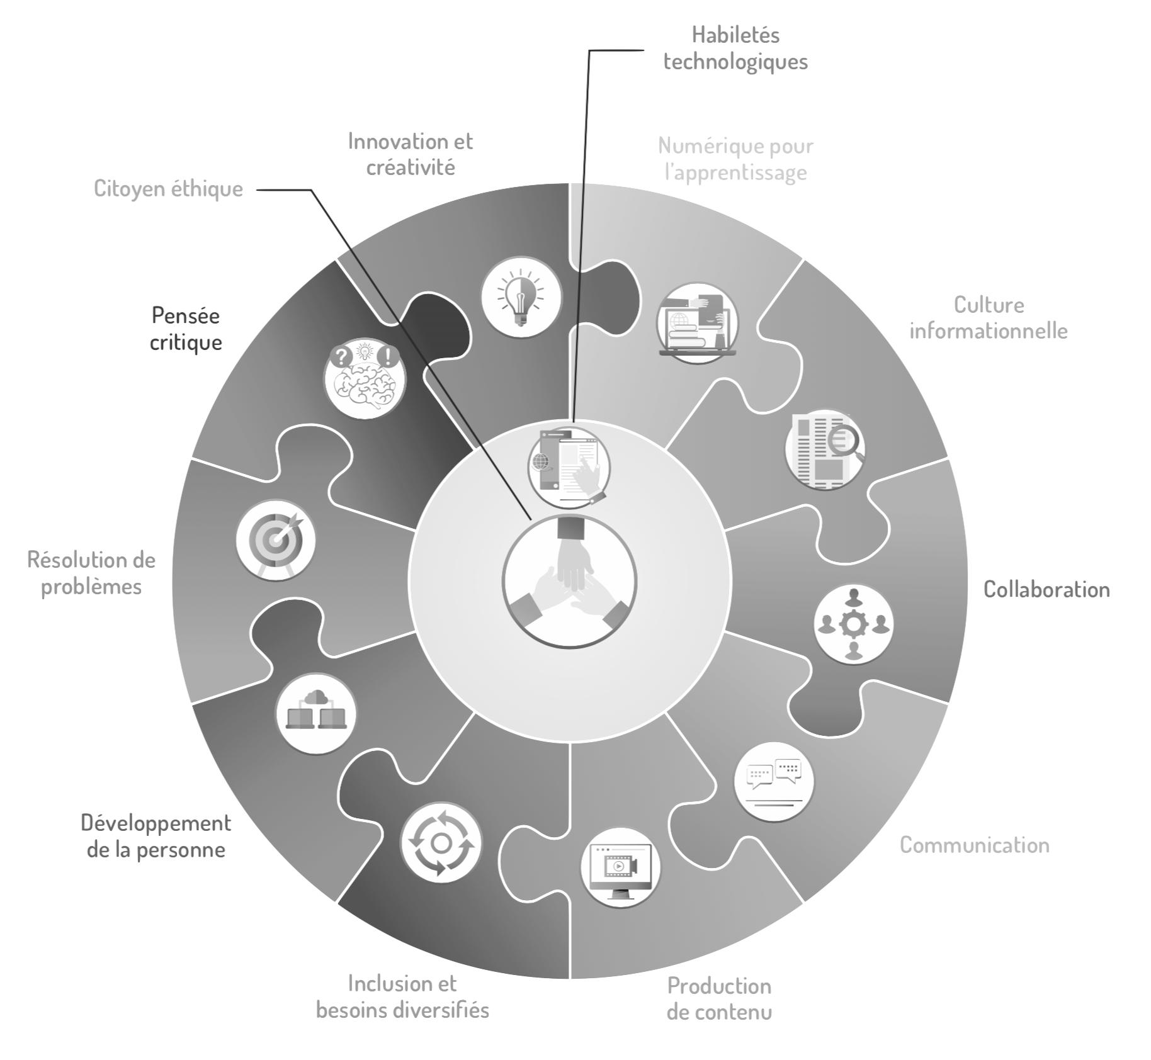
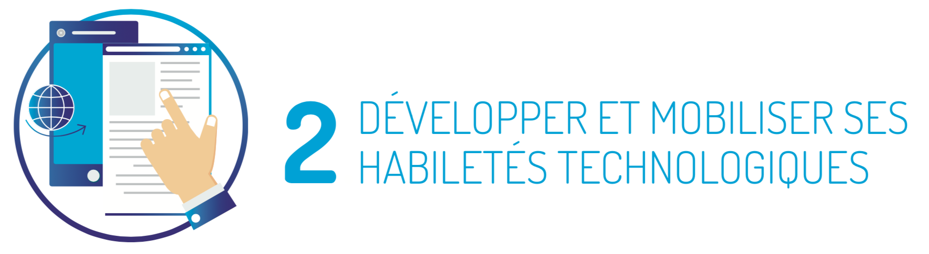


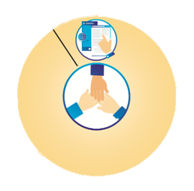



Cadre de référence de la compétence numérique
🔗Cadre de référence de la compétence numérique

Slide 13
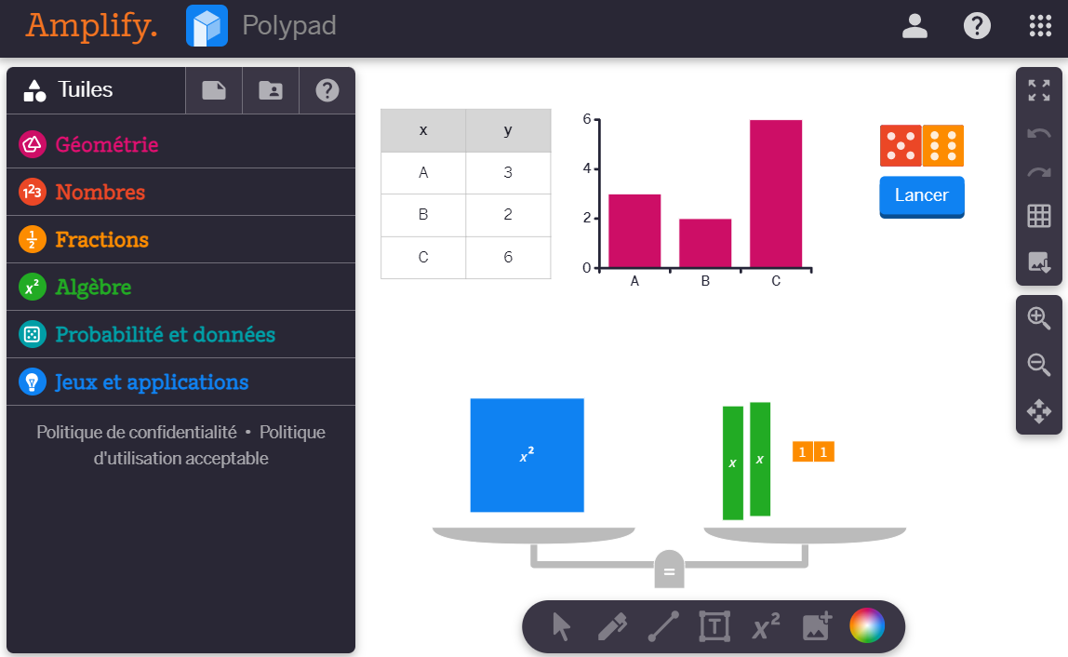
Survol de Polypad
polypad.amplify.com/fr/p
Canevas et tuiles
Création d’un compte
Mode création
Enregistrement et gestion des canvas
Options de partage
Raccourcis clavier

Slide 14
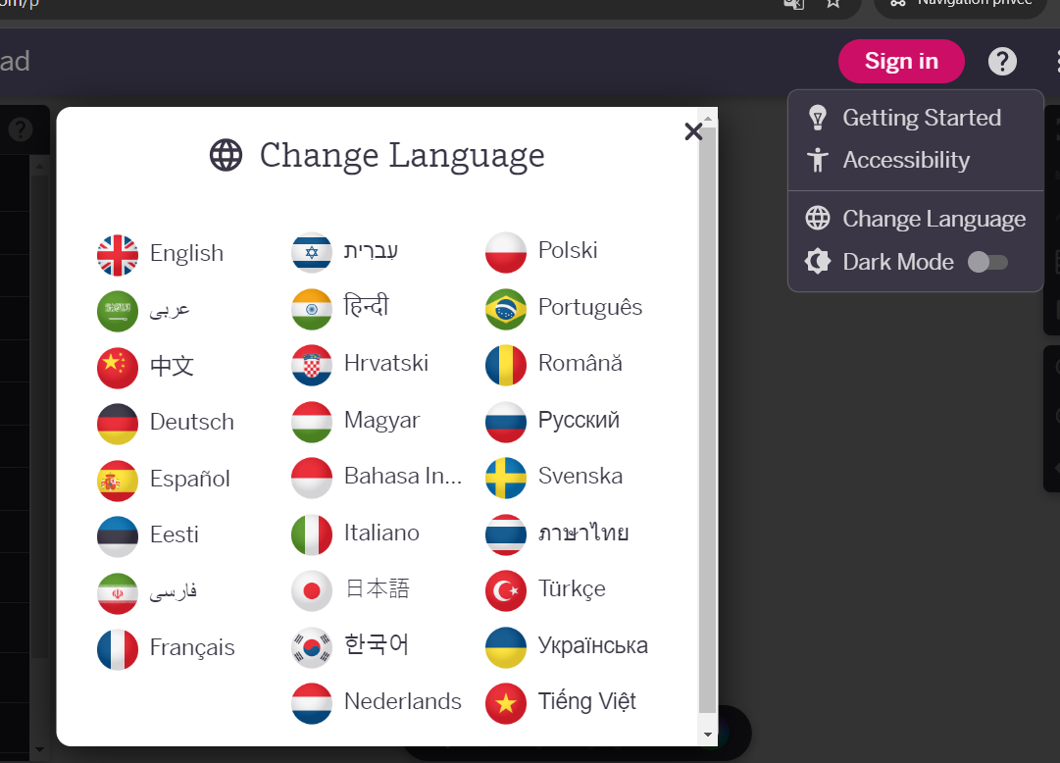

Polypad - Canevas
polypad.amplify.com/fr/p
Pour modifier la langue d’affichage…

Slide 15
Polypad - Canevas
polypad.amplify.com/fr/p
Tuiles et +
Barre latérale
Banque d’éléments manipulables
Paramètres
Mode création
Gestions et partage des fichiers (connexion requise)
Section d’aide
Actions
(annuler et refaire)
Options d’affichage (plein écran, agrandissement et déplacement du canevas)
Exportation en image
(SVG, JPEG et PNG)
Barre d’outils
Sélection d’objet | Crayons
Géométrie dynamique| Boîte de texte
Éditeur d’équation | Sélection de couleur

Slide 16
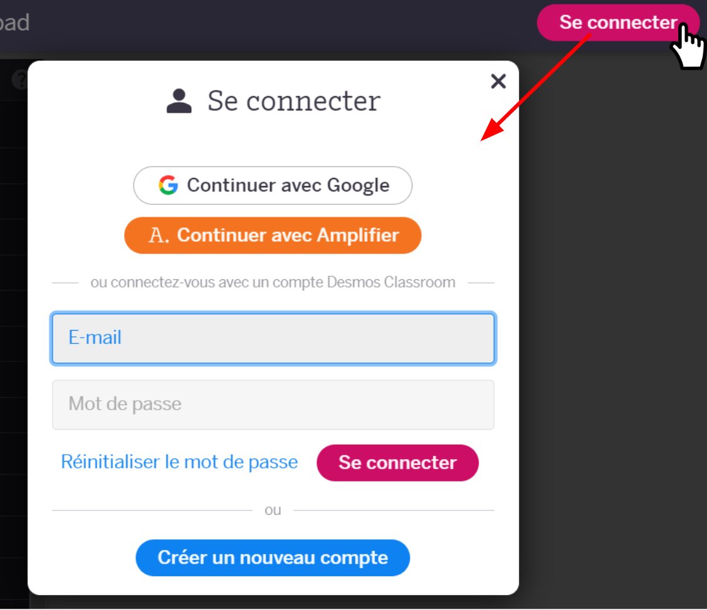
Polypad - Création d’un nouveau compte
polypad.amplify.com/fr/p
L’outil Polypad est accessible gratuitement sans avoir à créer de compte. Cependant, la création d’un compte permet à l’enseignant:
d’enregistrer et partager un canevas;
d'utiliser le même identifiant pour son compte Desmos et Polypad;
de partager directement dans Google Classroom et d'y publier des devoirs.

Slide 17
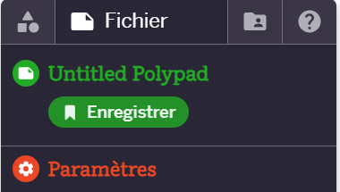
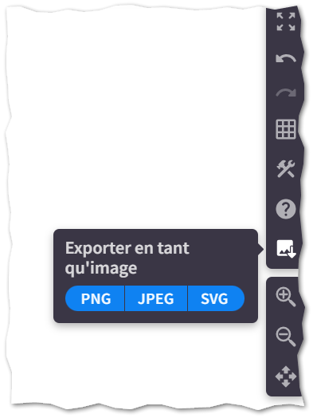
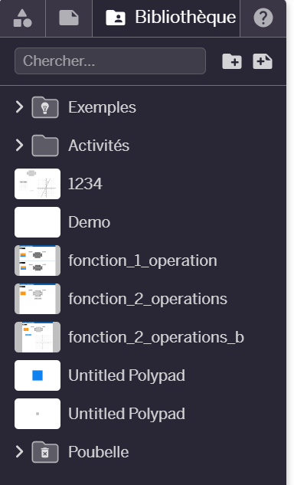
Polypad - Enregistrement et gestion des canevas
polypad.amplify.com/fr/p
Enregistrement de votre canevas.
Il est possible d’enregistrer et de partager en ligne, mais pas de sauvegarder en local.
Exporter le canevas en tant qu’image
Modèles de canevas suggérés.
Aucune gestion possible de cette section.
Vos enregistrements se retrouvent ici.
Possibilité de créer des dossiers pour mieux organiser vos fichiers.
Il est possible de restaurer vos canevas supprimés à partir de la poubelle.

Slide 18
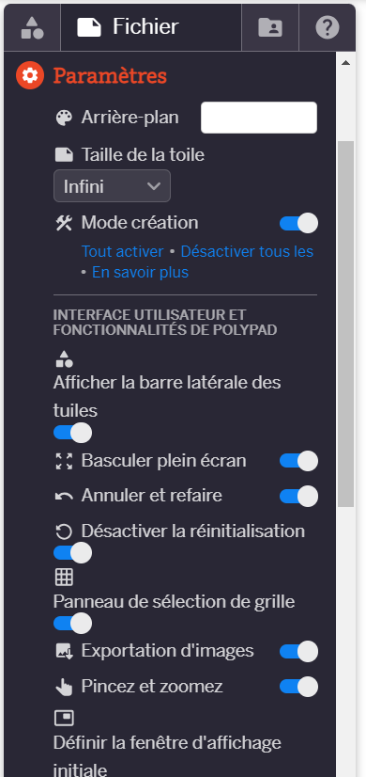
Polypad - Mode Création
polypad.amplify.com/fr/p
L’activation du Mode création permet de:
accéder à des propriétés avancées des tuiles;
ajouter des boutons d’action;
accéder aux outils de création;
modifier, limiter ou retirer des paramètres de tuile;
sélectionner les outils à afficher;
retirer des tuiles ou des catégories;
verrouiller les tuiles.

Slide 19



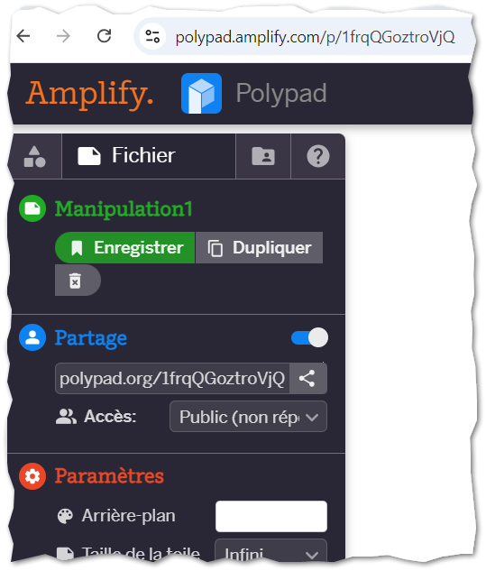
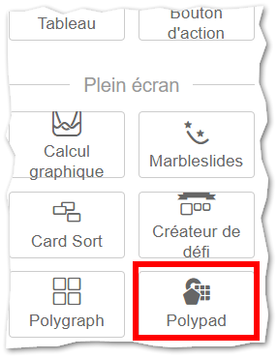
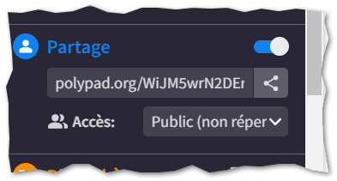
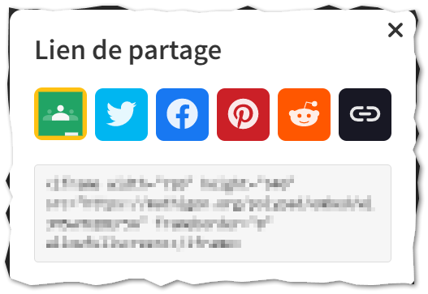
Polypad - Options de partage
polypad.amplify.com/fr/p
Partager le lien
Copier le lien

Slide 20
Polypad - Raccourcis clavier
MAJ﻿ | Maintenir la touche enfoncée pour sélectionner plusieurs tuiles.
ALT﻿ | Maintenir la touche enfoncée avant de sélectionner une tuile et la déplacer pour créer une copie.
ESPACE﻿ | Maintenir la touche enfoncée pour passer temporairement à l'outil panoramique et déplacer le canevas avec la souris.
C﻿ | Dupliquer la sélection actuelle.
R | DFaire pivoter la sélection actuelle de 15° sens horaire. Maintenir la touche MAJ enfoncée pour faire pivoter de 15° sens antihoraire.
S,D,F,A | Respectivement, Déplacer le focus vers la barre latérale à gauche, la barre d'outils en bas, la zone de canevas ou la barre d'action d’une tuile.
V,P,G,T,Q,E | Respectivement, basculer vers l'outil de déplacement, stylo, géométrie, texte, équation ou gomme.
Voir la liste complète dans l’autoformation sur Campus RÉCIT.

Slide 21
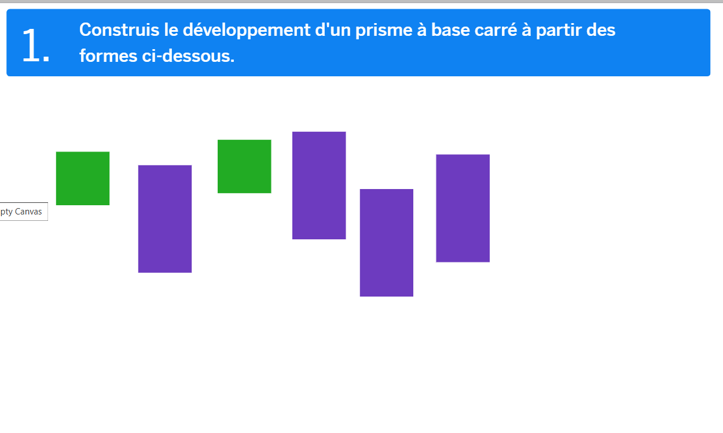
Activités d’exploration
recitmst.qc.ca/polypad5decembre
Partage de Bianca Falardeau
1er cycle: Sapin de noël avec consignes
2e cycle: Rennes X carottes TNI ou Rennes et carottes (fiche)
3e cycle: Nombre décimaux (ordre décroissant, addition et arrondir)
Notes:
https://polypad.amplify.com/fr/p/tat1uNg197U6ag

Slide 22
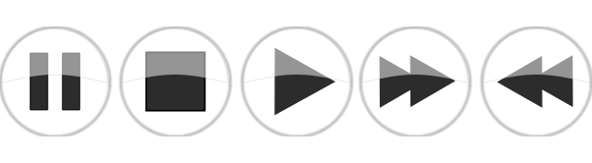


Pause

Slide 23
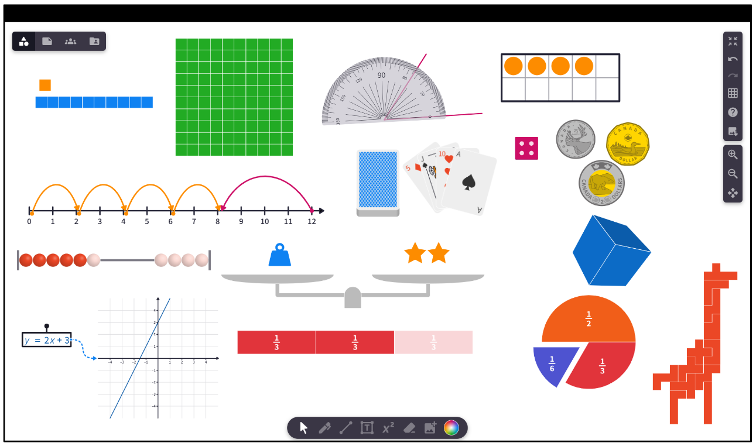
Démonstration et manipulation

Slide 24
Démonstrations
Géométrie
Construction/découpage d’une figure
Solides décomposables
Transformations géométriques
Probabilités et statistiques
Moyenne & médiane
Moyenne et plus
Données aléatoires
Représentation graphique
Algèbre
Balance
Inéquation
Résolution d’équation
Multiplication
Exemples (compléter le carré)
Démonstrations vidéos:
Multiplication de fractions (vidéo, canevas)(autre vidéo)
Division de fractions (vidéo)
Conversion d’une fraction en nombre décimal (vidéo)
Découvrir la valeur des 2 cartes (vidéo, canevas)
Tutoriels de S. Godmé en français (Arithmétique, Développer et Addition/soustraction)
*Résoudre un système d’équations linéaires (vidéo, canevas) (autre vidéo)
*Compléter le carré - expression algébrique (vidéo)

Slide 25
Ressources et questions

Slide 26
Ressources Polypad
Canevas de base
Collection MST
Collection MST (primaire)
Ressources officielles
Chaîne Youtbe Polypad (anglais)
Démonstration des nouveautés, astuces, webinaires, etc.
Activités et plan de cours (anglais)
Suggestion d’activités avec canevas que l’on peut copier et modifier.

Slide 27
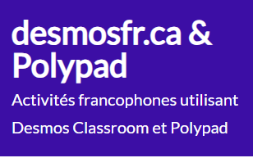
Desmos Classroom
desmos classroom
Collection Polypad

Slide 28





Autoformations à découvrir
Polypad et la manipulation virtuelle en mathématique
Les PEPPIT MST
PEPPIT - Polypad -Découvrir les fonctions
Premiers pas avec Desmos
Voir toutes les autoformations du RÉCIT MST
Notes:
Geneviève

Slide 29

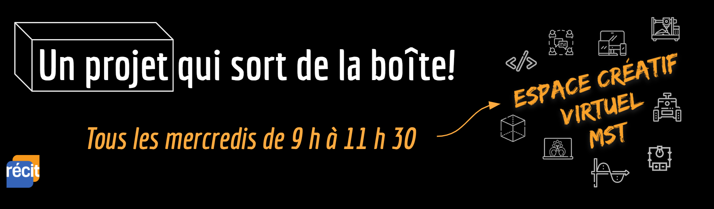
recitmst.qc.ca/ecv
Notes:
Geneviève

Slide 30




Badge « Découverte »
Création d’un compte gratuit ou se connecter
Inscription à l’autoformation
Visiter cette page
si nouveau compte → valider le courriel
Polypad et la manipulation virtuelle
Obtenir mon badge
DÉCOUVERTE
3
1
2
Ce lien s’autodétruira dans quelques heures.
Notes:
Geneviève

Slide 31

MERCI !
luc.lagarde@recit.qc.ca
equipemst@recit.qc.ca
Page Facebook
Chaîne Youtube
recitmst.qc.ca/polypad5decembre
Cette présentation est mise à disposition par le RÉCIT MST, sauf exception, selon les termes de la Licence CC BY-NC-SA 4.0, 2024.

